Slide 1
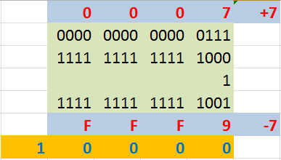
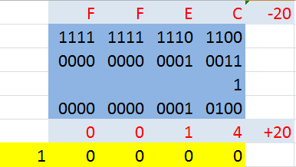
DS : 0000 07 00 EC FF 00 00 46 41
07 00 → 00 07 EC FF → FF EC

Slide 2
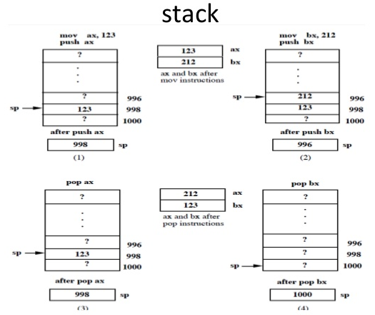
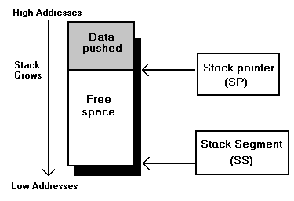

Slide 3
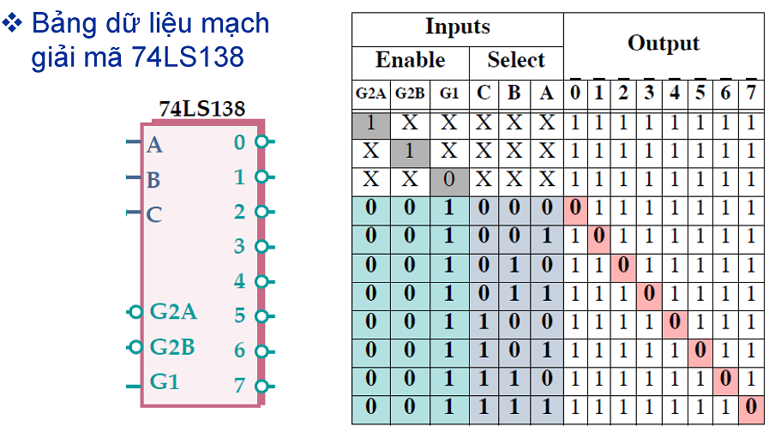
Ví dụ
Giải mã địa chỉ 74LS138
Dùng EPROM 2764 (8Kx8) để ghép thành bộ nhớ 64Kx8 cho 8088 bắt đầu tại địa chỉ F0000H. Dùng mạch giải mã 74LS138 để thực hiện.

Slide 4
64Kx8 → 8 EPROM 2764 (8Kx8)
Địa chỉ các khối nhớ :
1: F0000H – F1FFFH
2: F2000H – F3FFFH
3: F4000H – F5FFFH
4: F6000H – F7FFFH
5: F8000H – F9FFFH
6: FA000H – FBFFFH
7: FC000H – FDFFFH
8: FE000H – FFFFFH

Slide 5
A19 | A18 | A17 | A16 | A15 | A14 | A13 | A12 | A11 | A10 | A9 | A8 | A7 | A6 | A5 | A4 | A3 | A2 | A1 | A0
1 | 1 | 1 | 1 | 0 | 0 | 0 | 0 | 0 | 0 | 0 | 0 | 0 | 0 | 0 | 0 | 0 | 0 | 0 | 0
1 | 1 | 1 | 1 | 0 | 0 | 0 | 1 | 1 | 1 | 1 | 1 | 1 | 1 | 1 | 1 | 1 | 1 | 1 | 1
1 | 1 | 1 | 1 | 0 | 0 | 1 | 0 | 0 | 0 | 0 | 0 | 0 | 0 | 0 | 0 | 0 | 0 | 0 | 0
1 | 1 | 1 | 1 | 0 | 0 | 1 | 1 | 1 | 1 | 1 | 1 | 1 | 1 | 1 | 1 | 1 | 1 | 1 | 1
1 | 1 | 1 | 1 | 0 | 1 | 0 | 0 | 0 | 0 | 0 | 0 | 0 | 0 | 0 | 0 | 0 | 0 | 0 | 0
1 | 1 | 1 | 1 | 0 | 1 | 0 | 1 | 1 | 1 | 1 | 1 | 1 | 1 | 1 | 1 | 1 | 1 | 1 | 1
1 | 1 | 1 | 1 | 0 | 1 | 1 | 0 | 0 | 0 | 0 | 0 | 0 | 0 | 0 | 0 | 0 | 0 | 0 | 0
1 | 1 | 1 | 1 | 0 | 1 | 1 | 1 | 1 | 1 | 1 | 1 | 1 | 1 | 1 | 1 | 1 | 1 | 1 | 1
1 | 1 | 1 | 1 | 1 | 0 | 0 | 0 | 0 | 0 | 0 | 0 | 0 | 0 | 0 | 0 | 0 | 0 | 0 | 0
1 | 1 | 1 | 1 | 1 | 0 | 0 | 1 | 1 | 1 | 1 | 1 | 1 | 1 | 1 | 1 | 1 | 1 | 1 | 1
1 | 1 | 1 | 1 | 1 | 0 | 1 | 0 | 0 | 0 | 0 | 0 | 0 | 0 | 0 | 0 | 0 | 0 | 0 | 0
1 | 1 | 1 | 1 | 1 | 0 | 1 | 1 | 1 | 1 | 1 | 1 | 1 | 1 | 1 | 1 | 1 | 1 | 1 | 1
1 | 1 | 1 | 1 | 1 | 1 | 0 | 0 | 0 | 0 | 0 | 0 | 0 | 0 | 0 | 0 | 0 | 0 | 0 | 0
1 | 1 | 1 | 1 | 1 | 1 | 0 | 1 | 1 | 1 | 1 | 1 | 1 | 1 | 1 | 1 | 1 | 1 | 1 | 1
1 | 1 | 1 | 1 | 1 | 1 | 1 | 0 | 0 | 0 | 0 | 0 | 0 | 0 | 0 | 0 | 0 | 0 | 0 | 0
1 | 1 | 1 | 1 | 1 | 1 | 1 | 1 | 1 | 1 | 1 | 1 | 1 | 1 | 1 | 1 | 1 | 1 | 1 | 1
1
2
3
4
5
6
7
8

Slide 6
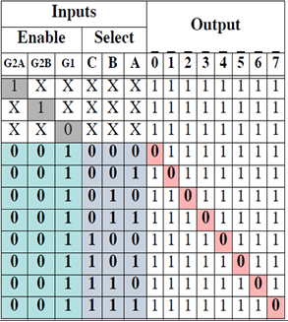
A19 | A18 | A17 | A16 | A15 | A14 | A13 | A12 | A11 | A10 | A9 | A8 | A7 | A6 | A5 | A4 | A3 | A2 | A1 | A0
1 | 1 | 1 | 1 | 0 | 0 | 0 | 0 | 0 | 0 | 0 | 0 | 0 | 0 | 0 | 0 | 0 | 0 | 0 | 0
1 | 1 | 1 | 1 | 0 | 0 | 0 | 1 | 1 | 1 | 1 | 1 | 1 | 1 | 1 | 1 | 1 | 1 | 1 | 1
1 | 1 | 1 | 1 | 0 | 0 | 1 | 0 | 0 | 0 | 0 | 0 | 0 | 0 | 0 | 0 | 0 | 0 | 0 | 0
1 | 1 | 1 | 1 | 0 | 0 | 1 | 1 | 1 | 1 | 1 | 1 | 1 | 1 | 1 | 1 | 1 | 1 | 1 | 1
1 | 1 | 1 | 1 | 0 | 1 | 0 | 0 | 0 | 0 | 0 | 0 | 0 | 0 | 0 | 0 | 0 | 0 | 0 | 0
1 | 1 | 1 | 1 | 0 | 1 | 0 | 1 | 1 | 1 | 1 | 1 | 1 | 1 | 1 | 1 | 1 | 1 | 1 | 1
1 | 1 | 1 | 1 | 0 | 1 | 1 | 0 | 0 | 0 | 0 | 0 | 0 | 0 | 0 | 0 | 0 | 0 | 0 | 0
1 | 1 | 1 | 1 | 0 | 1 | 1 | 1 | 1 | 1 | 1 | 1 | 1 | 1 | 1 | 1 | 1 | 1 | 1 | 1
1 | 1 | 1 | 1 | 1 | 0 | 0 | 0 | 0 | 0 | 0 | 0 | 0 | 0 | 0 | 0 | 0 | 0 | 0 | 0
1 | 1 | 1 | 1 | 1 | 0 | 0 | 1 | 1 | 1 | 1 | 1 | 1 | 1 | 1 | 1 | 1 | 1 | 1 | 1
1 | 1 | 1 | 1 | 1 | 0 | 1 | 0 | 0 | 0 | 0 | 0 | 0 | 0 | 0 | 0 | 0 | 0 | 0 | 0
1 | 1 | 1 | 1 | 1 | 0 | 1 | 1 | 1 | 1 | 1 | 1 | 1 | 1 | 1 | 1 | 1 | 1 | 1 | 1
1 | 1 | 1 | 1 | 1 | 1 | 0 | 0 | 0 | 0 | 0 | 0 | 0 | 0 | 0 | 0 | 0 | 0 | 0 | 0
1 | 1 | 1 | 1 | 1 | 1 | 0 | 1 | 1 | 1 | 1 | 1 | 1 | 1 | 1 | 1 | 1 | 1 | 1 | 1
1 | 1 | 1 | 1 | 1 | 1 | 1 | 0 | 0 | 0 | 0 | 0 | 0 | 0 | 0 | 0 | 0 | 0 | 0 | 0
1 | 1 | 1 | 1 | 1 | 1 | 1 | 1 | 1 | 1 | 1 | 1 | 1 | 1 | 1 | 1 | 1 | 1 | 1 | 1
1
2
3
4
5
6
7
8
G1 G2A C B A đ/c A12 – A0, data D7 – D0 (8Kx8)
IO/M = 0 (G2B)

Slide 7
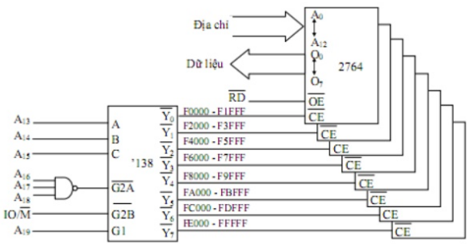

Slide 8
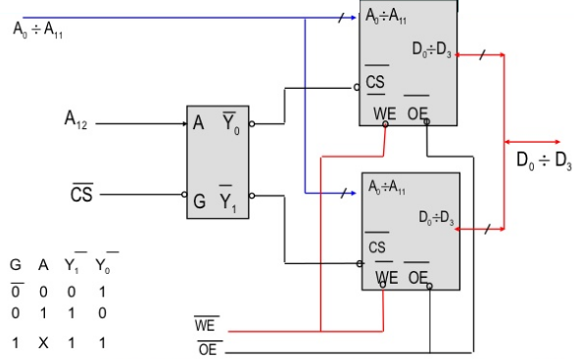
Mở rộng bộ nhớ
Mở rộng dung lượng : số ô nhớ thay đổi, kích thước ô nhớ không đổi
Ví dụ : cho bộ nhớ 4Kx4, hãy tạo ra bộ nhớ 8Kx4
Bộ nhớ 4Kx4
12 đường đ/c (A0-A11), 4 đường dữ liệu (D0-D3)
Bộ nhớ 8Kx4
13 đường đ/c (A0-A12), 4 đường dữ liệu (D0-D3)

Slide 9
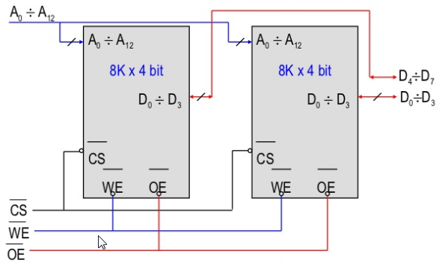
Mở rộng kích thước ô nhớ : số ô nhớ không đổi, kích thước từ thay đổi.
Ví dụ :cho bộ nhớ 8Kx4, hãy tạo ra bộ nhớ 8Kx8
Bộ nhớ 8Kx4
13 đường đ/c (A0-A12), 4 đường dữ liệu (D0-D3)
Bộ nhớ 8Kx8
13 đường đ/c (A0-A12), 8 đường dữ liệu (D0-D7)

Slide 10
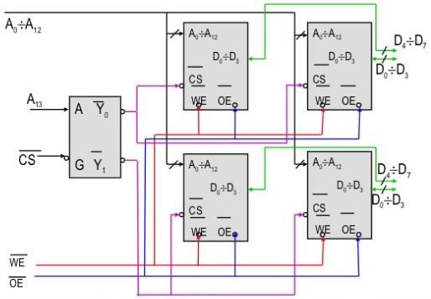
Mở rộng cả 2 : số ô nhớ và kích thước ô nhớ thay đổi
Ví dụ : cho bộ nhớ 8Kx4, hãy tạo ra bộ nhớ 16Kx8
Bộ nhớ 8Kx4
13 đường đ/c (A0-A12), 4 đường dữ liệu (D0-D3)
Bộ nhớ 16Kx8
14 đường đ/c (A0-A13), 8 đường dữ liệu (D0-D7)

